Slide 1

Backend O’zi nima ?
Xatamjonov Ulug’bek | Backend dasturchi

Slide 2

Web dasturlash
Web dasturlash brauzeringiz orqali ko’rishingiz va foydalanishingiz mumkin bo’lgan barcha web dasturlarni tayyorlash jarayonini o’z ichiga oladi. Web dasturlash ham juda qiziqarli va katta daromad keltiradigan soha hisoblanadi

Slide 3
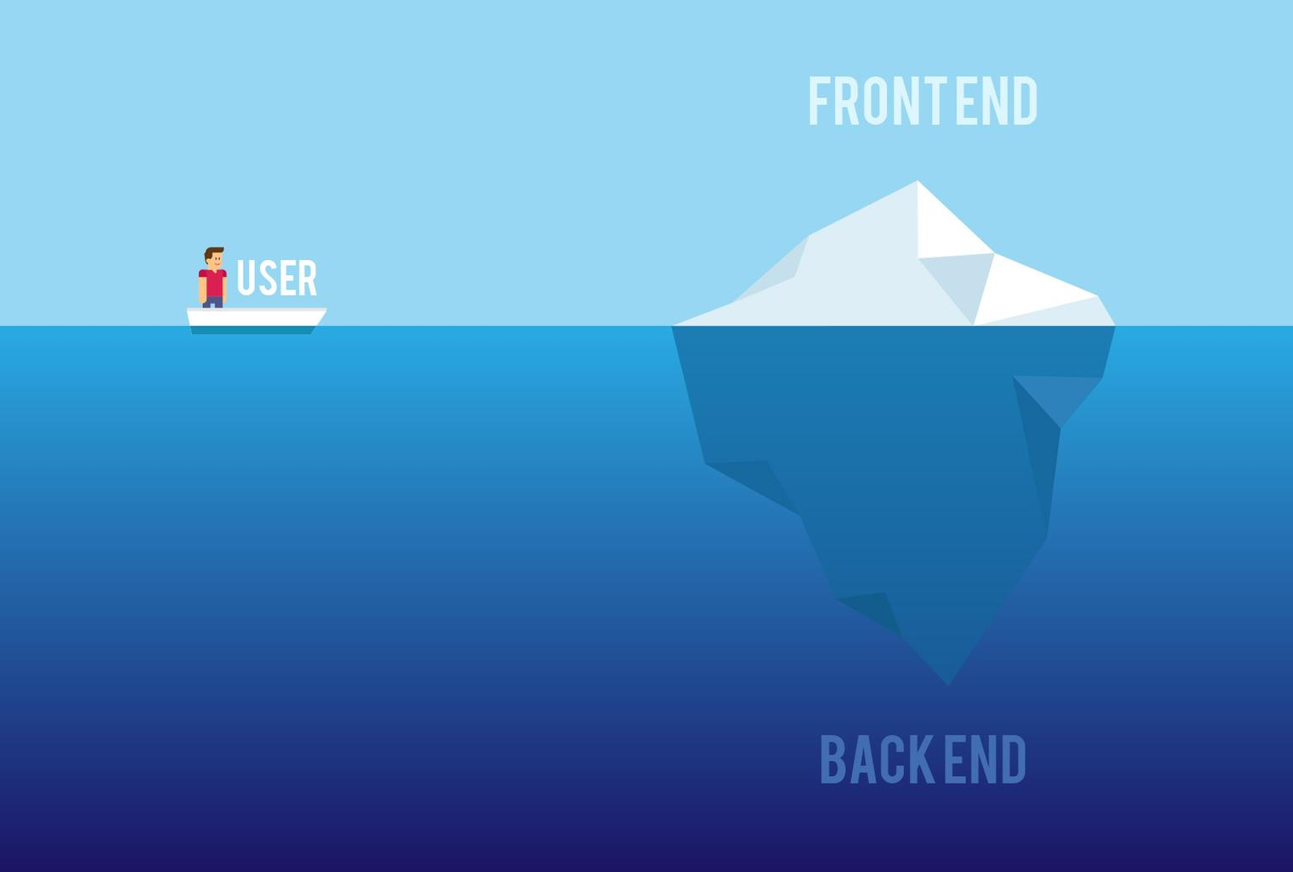
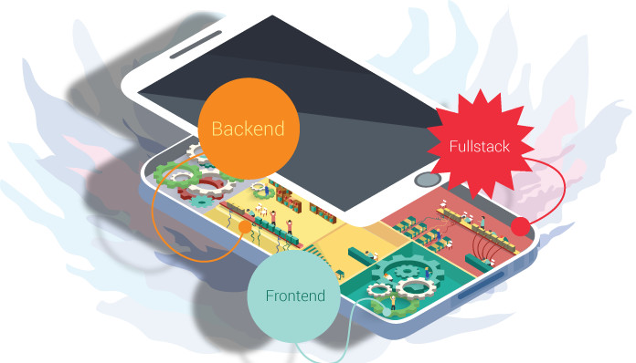
Frontend va backend
Frontend — bu dasturning mijozga ko’rinib turgan qismi (foydalanuvchi o’zaro aloqada bo’lgan interfeys).
Backend — bu serverda joylashgan va foydalanuvchilarga ko’rinmaydigan dasturning ichki qismi.

Slide 4
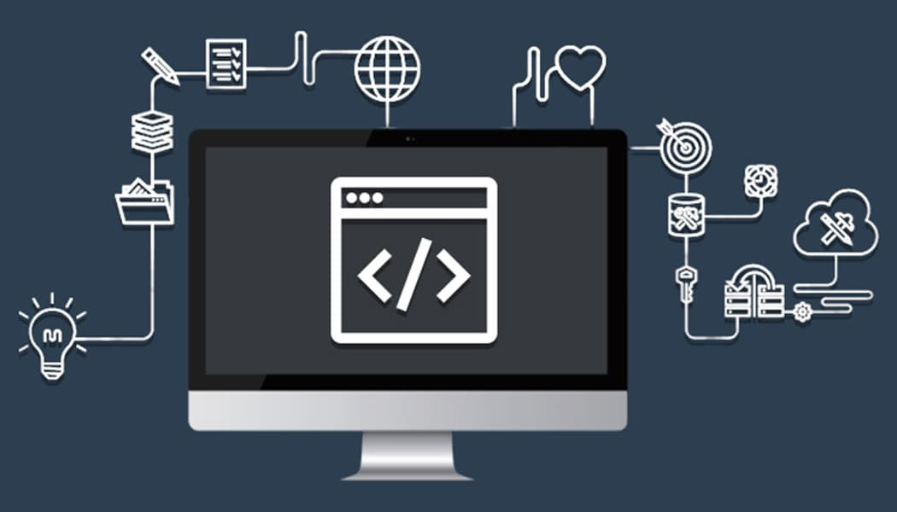

backend
Agar sizga dasturning tashqi ko'rinishidan ko'ra uning ishlash prinsiplari, logikasi qiziqroq bo'lsa unda siz backendga moyilroqsiz. Backendchining asosiy vazifasi frontdan keladigan so'rovlarni qabul qilib, qayta ishlash, bazaga saqlab qo'yish va biror logikani bajarishdan iborat bo'ladi. Backend Frontdan ko'ra biroz qiyinroq. O'rganadigan texnalogiyalar ham salmoqliroq.

Slide 5
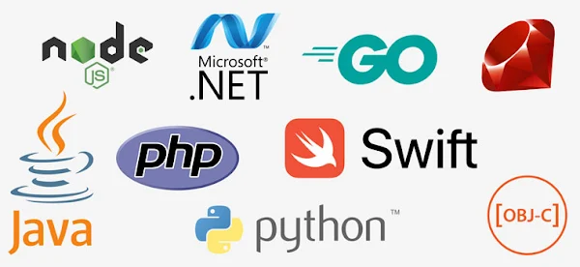
Backend
Backend sohasida keng qo’llaniladigan dasturlash tillari

Slide 6
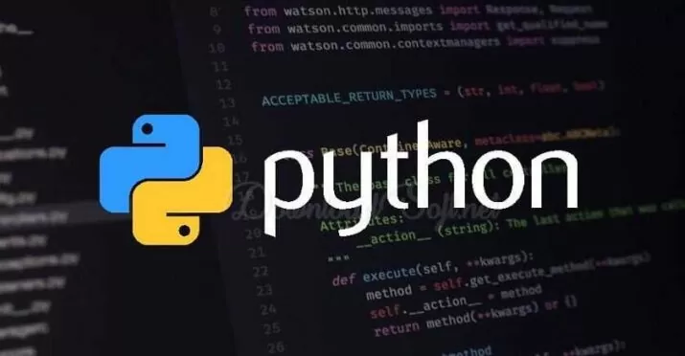
PYTHON
Python — o'rganish uchun oson, foydalanish uchun qulay, ko'p qirrali dasturlash tili bo'lib, dasturlashga yangi kirganlar uchun ham, soha mutaxassislari uchun ham zo'r tanlov va bugungi kunda eng mashhur tillardan biri hisoblanadi.
Python - bu Guido van Rossum tomonidan yaratilgan yuqori darajali, talqin qilinadigan til bo'lib, u birinchi marta 1991 yilda chiqarilgan. Python sintaksisining soddaligi uni o'rganish va tushunish juda oson. Pythonning kelajagi boshqa dasturlash tillariga qaraganda juda yorqin.

Slide 7
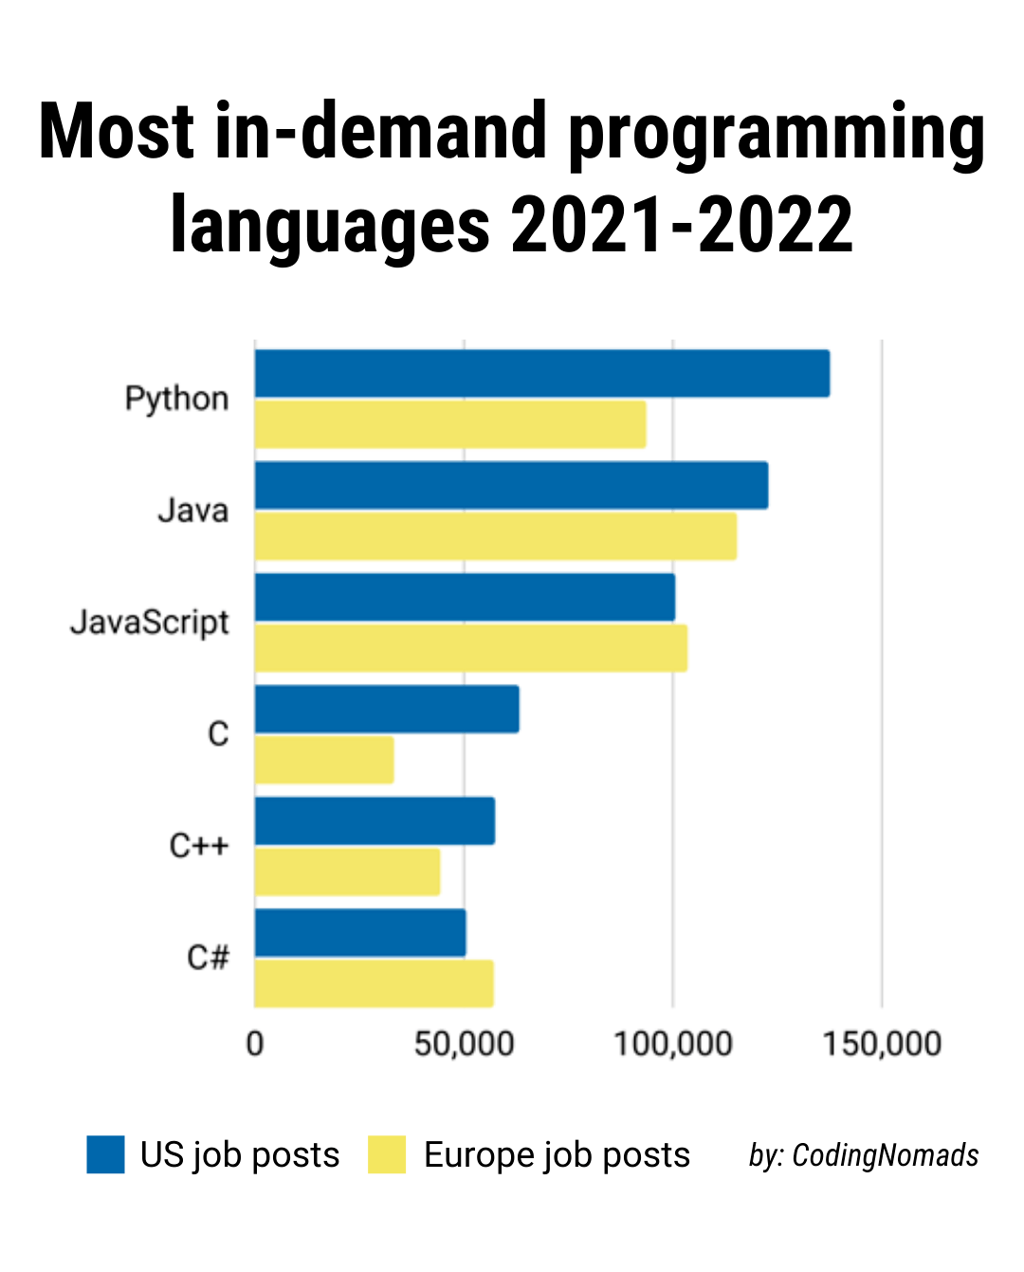
Pythonni o'rganish uchun 5 sabab:
1-sabab
Python dasturlash tiliga bo'lgan talab yildan yilga oshib kelmoqda. CodingNomads portalining tadqiqotlariga ko'ra, 2021-2022 yilda aynan Python tilida dasturlovchi mutaxassislarga eng ko'p talab bo'lgan

Slide 8

Pythonni o'rganish uchun 5 sabab:
Python Artificial Intelligence (Sun'iy intellekt) va Data Science (Ulkan ma'lumotlar bilan ishlash) sohalarining tili hisoblanadi. Bugungi kunda keng ommalashib borayotgan sun'iy intellekt asosida ishlovchi dasturlarning aksari Pythonda yozilgan. Bu sohalardagi mutaxassislar bugungi kunda eng noyob va qimmatbaho kadrlar hisoblanadi.
2-sabab

Slide 9

Pythonni o'rganish uchun 5 sabab:
3-sabab
Keng qamrovli va universal til. Python dasturlari deyarli barcha operativ tizimlarda va platformalarda ishlaydi.

Slide 10
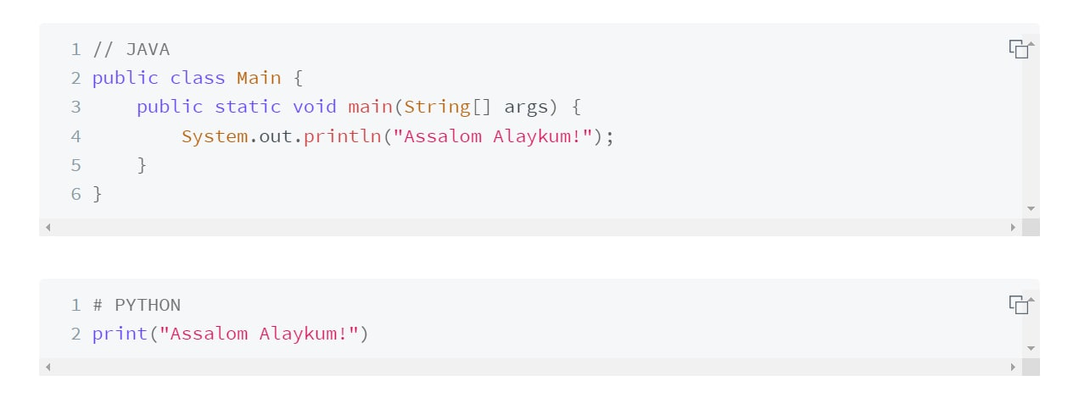
Pythonni o'rganish uchun 5 sabab:
4-sabab
O'rganish uchun ham, tushunish uchun ham juda qulay va sodda kod. Quyidagi ikki tilda yozilgan kodlargaga e'tibor bering, va ulardan qay biri tushunarliroq ekanini ko'ring (ikkisi ham bir vazifani bajaradi):

Slide 11
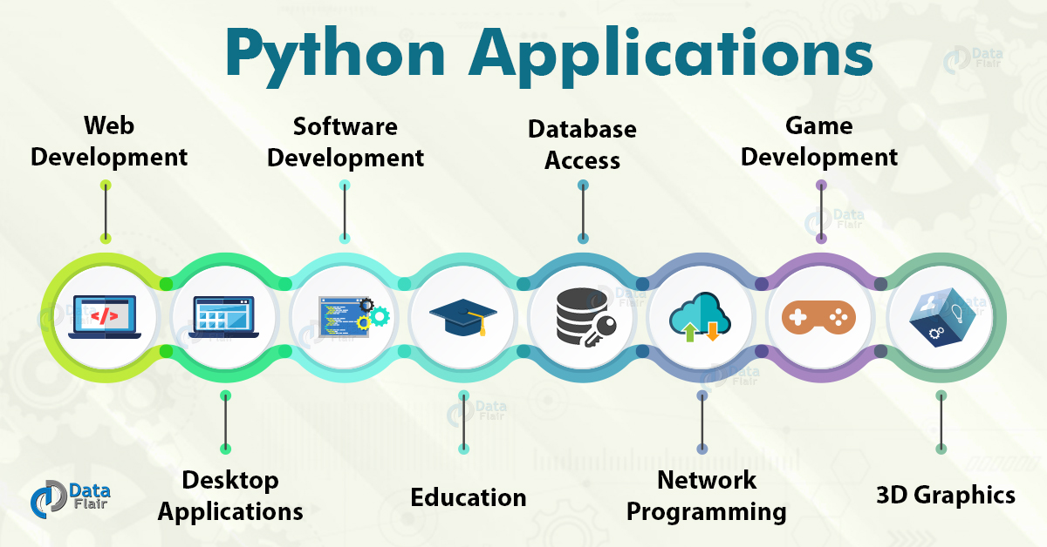
Pythonni o'rganish uchun 5 sabab:
Moslashuvchanlik —Python dasturlash tili ma'lum bir masalalarni yechish bilan chegaralanmagan. Bu til dasturchilarga yangi va yangi yo'nalishlarga ki'rish imkonini beradi. Python quyidagi sohalarda qo'llaniladi: Web va Internet dasturlash, kompyuter o'yinlarini yaratish, ma'lumotlar bazasi bilan ishlash (DB), computer vision, foydalanuvchilar uchun grafik interfeys (GUI), juda tez rivojlanayotgan buyumlar interneti (IoT) texnologiyasi va hokazo.
5-sabab

Slide 12
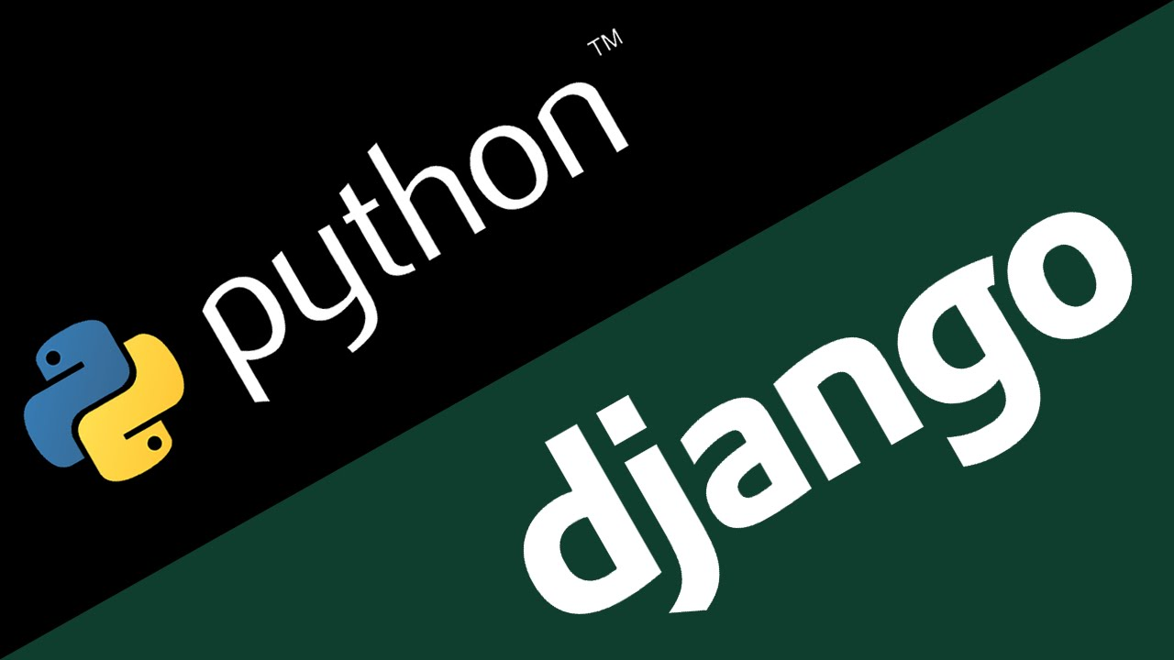
Django
Django Pythonning eng mashhur veb-framework(kutubxonasi) hisoblanadi. Framework veb-ilovalarni(saytlar…) ishlab chiqishni qo'llab-quvvatlash uchun mo'ljallangan.
Django veb-saytlar va veb-ilovalarni ishlab chiqishni osonlashtiradigan Python veb-ramkasidir.

Slide 13


Backend siz uchunmi ?
Agar siz matematikaga, strategik o’yinlarga , bosh qotirmalariga qiziqsangiz va albatta asablaringiz mustahkam, sabirli hamda o’zingizga bo’lgan ishonchingiz yuqori bo’lsa bu soha aynan siz uchun ☺

Slide 14
E’tiboringiz uchun rahmat !

